Slide 1


Slide 2

Asignatura: Programación II
Docente: Coronel Castillo Erick
Tema: Servicios Rest
Ciclo/Semestre: IV / 2016-II
Integrantes:
- Lipa Cueva, Alonso
- Ordoñez Zurita, Adriel
- Arroyo Llacsahuanga, Leandro
- Calle Castillo, Jesús

Slide 3
Resumen ejecutivo:
En el presente trabajo de investigación nos centraremos en la filosofía que está detrás de REST, y en los aspectos prácticos. REST (Representational State Transfer) es un estilo de arquitectura para desarrollar servicios. Los servicios web que siguen este estilo deben cumplir los siguientes 6 principios:
Cliente/Servidor: Esta define que deben de estar separados el cliente del servidor a través de interfaces uniformes
Sin estado: El servidor no debe de contener ningún contexto sobre el cliente que esta haciendo la solicitud. La solicitud del cliente debe tener toda la información necesaria para poder procesar la solicitud en el servidor
Caché: En el www los clientes no tienen un mecanismo de almacenar las respuestas en caché.
Servicios uniformes: Son recursos individuales que deben de estar incluidos dentro de la solicitud.
Arquitectura en capas: El cliente no debe de saber si esta conectado directamente a un servidor final o a un intermediario.
- Código bajo demanda: Los servidores pueden ser capaces de extender la funcionalidad de un cliente transfiriéndole lógica que puedan ejecutar, por ejemplo Java Applets o JavaScript.

Slide 4
Antecedentes
Hemos notado que cada día necesitamos más usar servicios web REST porque estos servicios se diferencian de una forma importante de los servicios web SOAP con los que se ha trabajado últimamente y nos pareció magnífico hacer una investigación de este tema y que a la vez el mundo conozca más sobre los grandes beneficios de SERVICIOS REST.
La Transferencia de Estado Representacional (Representational State Transfer) o REST es un estilo de arquitectura software para sistemas Hipermedia distribuidos como la World Wide Web.

Slide 5
Marco teórico:
¿Qué es rest?
REST son las siglas de Representacional State Transfer. Fue definido hace una década por Roy Fielding en su tesis doctoral, y proporciona una forma sencilla de interacción entre sistemas, la mayor parte de las veces a través de un navegador web y HTTP. Esta cohesión con HTTP viene también de que Roy es uno de los principales autores de HTTP. Por otra parte, REST es un estilo arquitectónico, un conjunto de convenciones para aplicaciones web y servicios web, que se centra principalmente en la manipulación de recursos a través de especificaciones HTTP. Podemos decir que REST es una interfaz web estándar y simple que nos permite interactuar con servicios web de una manera muy cómoda.
GET(recuperar)
GET es el método HTTP utilizado por defecto en las peticiones web. Una advertencia a tener en cuenta es que deberíamos utilizar GET, para hacer peticiones sólo de lectura, y deberíamos obtener siempre el mismo tipo de resultado, independientemente de las veces que sea llamado ese método.
POST (Crear)
El segundo método que te resultará familiar es POST. Se utilizará para indicar que vamos a crear un subconjunto del recurso especificado, o también si estamos actualizando uno o más subconjuntos del recurso especificado.

Slide 6
PUT (Actualiza)
Utiliza PUT cuando quieras actualizar un recurso específico a través de su localizador en la URL.
DELETE (Borrado)
Por último, DELETE debería ser usado cuando queremos borrar el recurso especificado en la URI.
PATCH (Actualizaciones parciales)
Una solicitud de tipo PATCH se utiliza para realizar una actualización parcial de un recurso es decir para actualizar ciertos campos del recurso y no el recurso al completo. Los campos a actualizar se enviarían desde un formulario por POST y el tipo de petición es PATCH.
HEAD (Solicitud de cabeceras)
Una solicitud de tipo HEAD es como una solicitud GET, con la salvedad que solamente se devuelven las cabeceras HTTP y el código de respuesta, no el documento en sí mismo.

Slide 7
Caso
Les mostraremos detalladamente lo sencillo que es crear un Servicio Web REST que responda en formato JSON con SpringSource Tool Suite (STS).
En la “Arquitectura de aplicaciones corporativas para nube” que propone VMWare, la Capa de Negocio ofrece un Servicio REST que responde en formato JSON listo para ser utilizado por el JavaScript de aplicación de Front End.
Veamos que tanto esfuerzo supone para crear nuestro primer Servicio REST JSON.
Paso 1: crear el nuevo proyecto
Abrimos SpringSource Tool Suite, seleccionamos New -> Spring Project -> Spring MVC Project y simplemente completamos el nombre del proyecto. Si es la primera vez que lo usamos, STS bajará el témplate automáticamente de Internet.

Slide 8
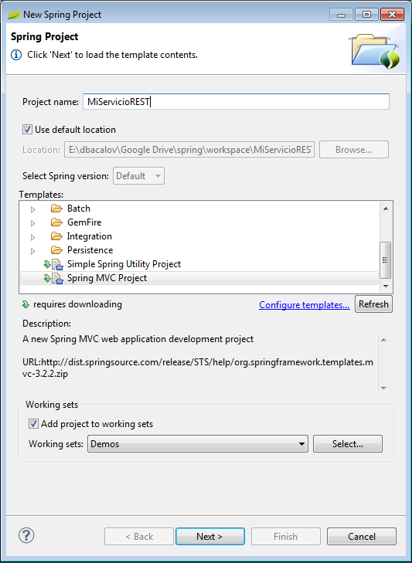

Slide 9
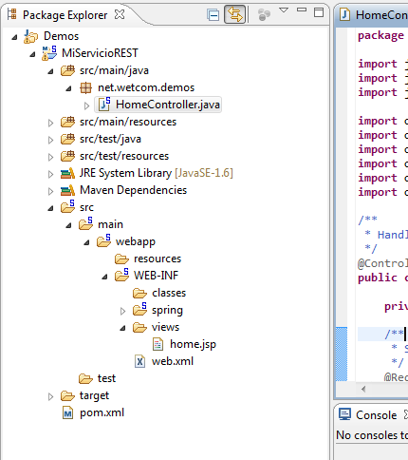
Una vez finalizado el proceso veremos el conocido proyecto MVC con el “HomeController.java”, la vista “home.jsp” y el pom.xml.
Paso 2: construir la entidad que el servicio le entregará a la capa de presentación
Para esta demo construimos una entidad “Persona” con tres campos (nombre, apellido y edad) y sus correspondientes “getters” y “setters”. De hecho, estos últimos no son realmente necesarios.

Slide 10
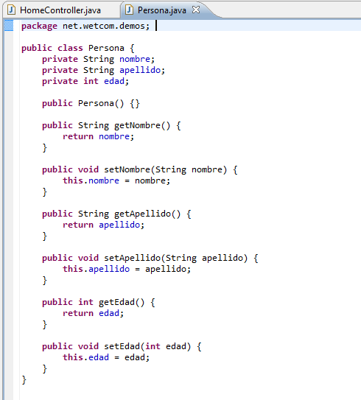
Paso 3: modificando el “controller”
Creamos un nuevo método en “HomeController.java” que responde a la URL “/persona” y que requiere un parámetro llamado “id”. Este parámetro podría ser opcional, pero lo hicimos así para mantener todo lo más simple posible.
Lo importante es que, en lugar de devolver un “String” con el nombre de la vista (home.jsp), este nuevo método devuelve directamente un objeto del tipo “Persona”. La etiqueta @ResponseBody le dice a Spring Framework que convierta el objeto en una respuesta http.
Por supuesto que debería haber una lógica para buscar los datos de la persona basándonos en el “id”, pero por ahora devolveremos siempre el mismo objeto.

Slide 11
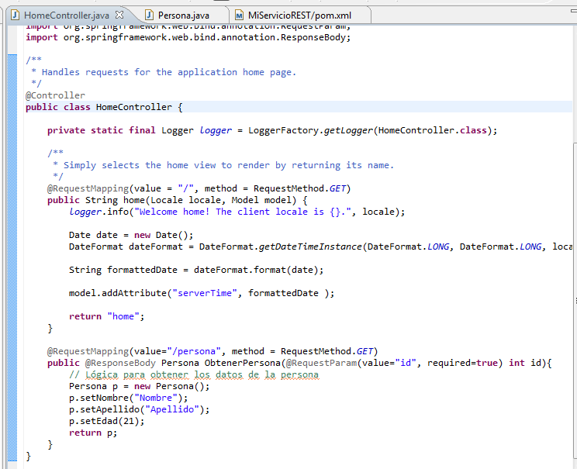
Paso 4: agregando dependencias
Para convertir nuestro objeto en una respuesta http válida, Spring Framework busca una librería que sepa cómo hacerlo. Si quisiéramos ejecutar nuestro proyecto en este momento nos daría un error diciendo que no encuentra ninguna que haga el trabajo.
Para solucionar esto, en el archivo pom.xml agregamos las siguientes dependencias (Podrían ser otras que hagan lo mismo).

Slide 12
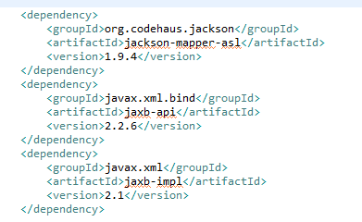
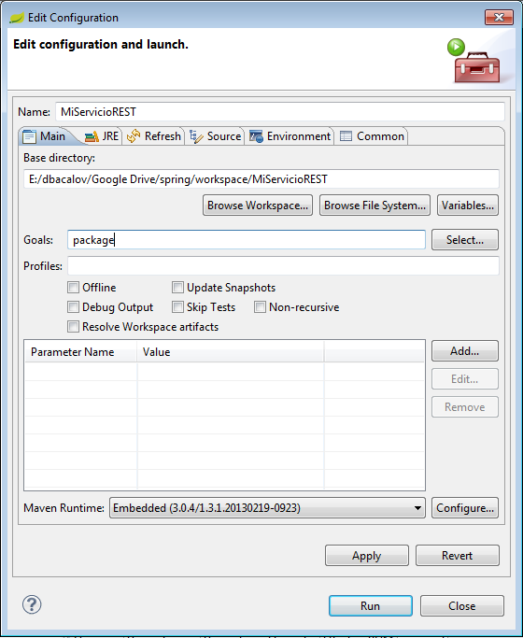
Luego, hacemos clic derecho y seleccionamos Run as -> Maven build y en “Goals” escribimos package. De esta forma descargaremos las nuevas librerías.

Slide 13
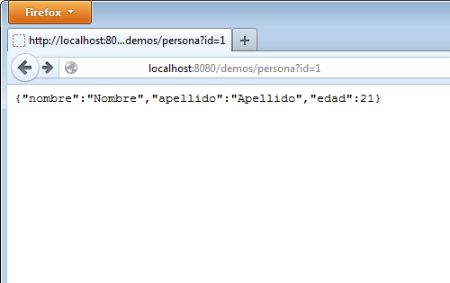
Paso 5: ejecutar
Finalmente hacemos clic derecho sobre el proyecto, Run as -> Run on server, seleccionamos el tcServer que instaló SpringSource Tool Suite y aparecerá la página inicial de nuestro proyecto web MVC.
Para ver nuestro trabajo, modificamos la URL y agregamos “/persona? Id=1”. Veremos que la respuesta es JSON con los datos de la entidad Persona lista para ser utilizado por JavaScript.

Slide 14
Conclusiones
-En conclusión, REST no es una tecnología, ni siquiera una arquitectura, sino una familia de arquitecturas, ya que está basado en los siguientes estándares:
• HTTP
• URL
• Representación de los recursos: XML/HTML/GIF/JPEG/…
• Tipos MIME: text/xml, text/html.
-REST describe un estilo arquitectónico de sistemas en red como, por ejemplo, aplicaciones Web. Las limitaciones REST, aplicadas como un todo, generan una arquitectura simple, escalable, eficiente, segura, confiable y extensible.

